Slide 1


EcoGuideMo
Web stranica namijenjena za podizanje svijesti o važnosti ekologije, energije, recikliranja...
Mak Honđo
Vinko Ramljak
Josip Grgić
Mentor: Prof. Monika Pehar

Slide 2
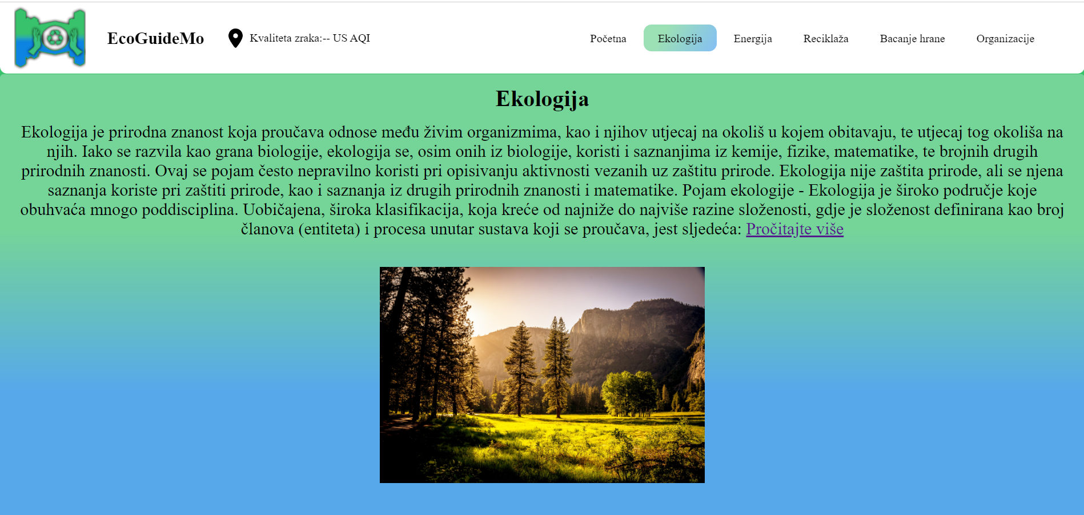
Ekologija
Uvod u ekologiju
Poticaj posjetitelja da pročita više
Informacije koje privlače da se nauči više

Slide 3
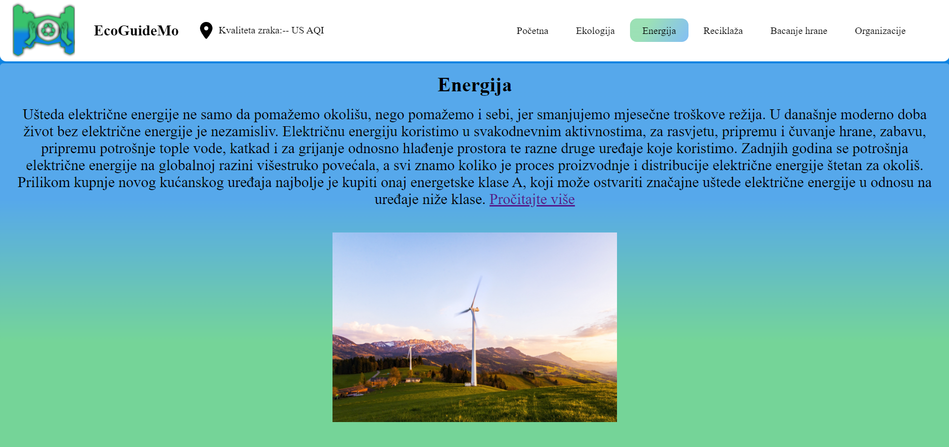
Energija
Uvod u energiju i njezin utjecaj na okoliš
Poticaj na postavljanje solarnih panela

Slide 4
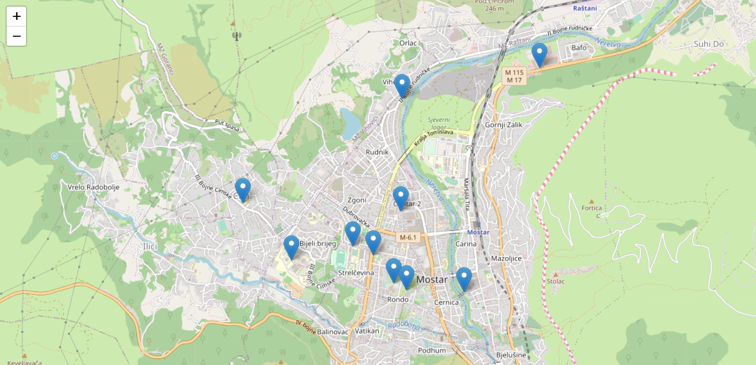
Reciklaža
Mapa prikazuje lokacije kanti za reciklažu

Slide 5
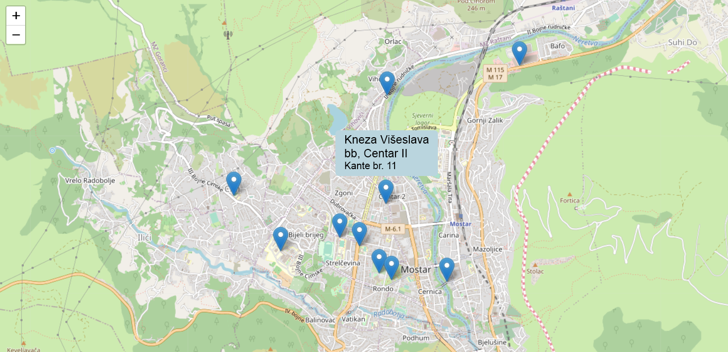
Reciklaža
Mapa prikazuje lokacije kanti za reciklažu sa naznačenom adresom

Slide 6
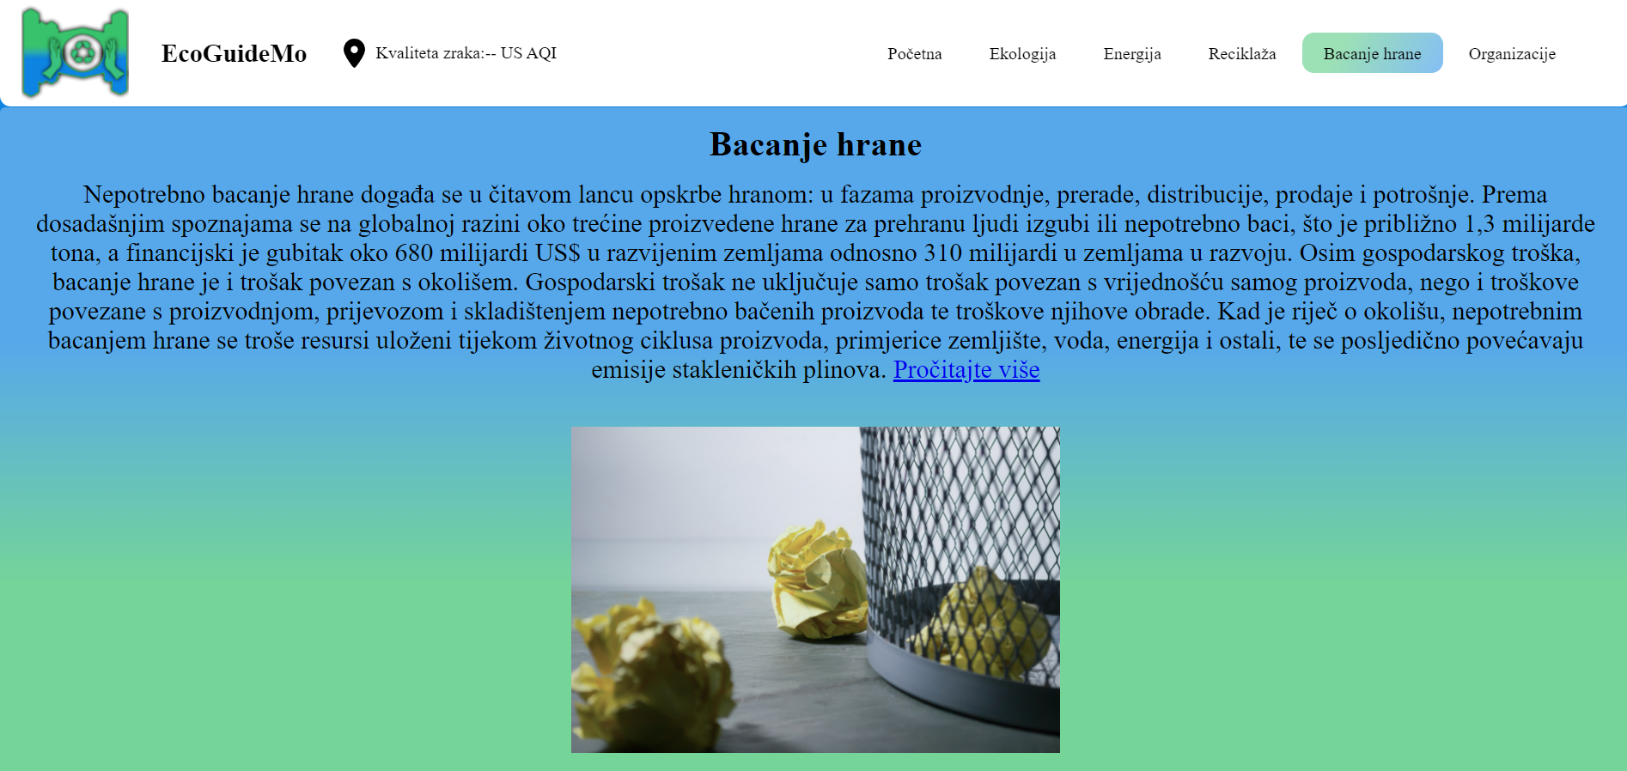
Bacanje hrane
Uvod u bacanje hrane
Smjernice za pravilno bacanje hrane i odvajanje otpada

Slide 7
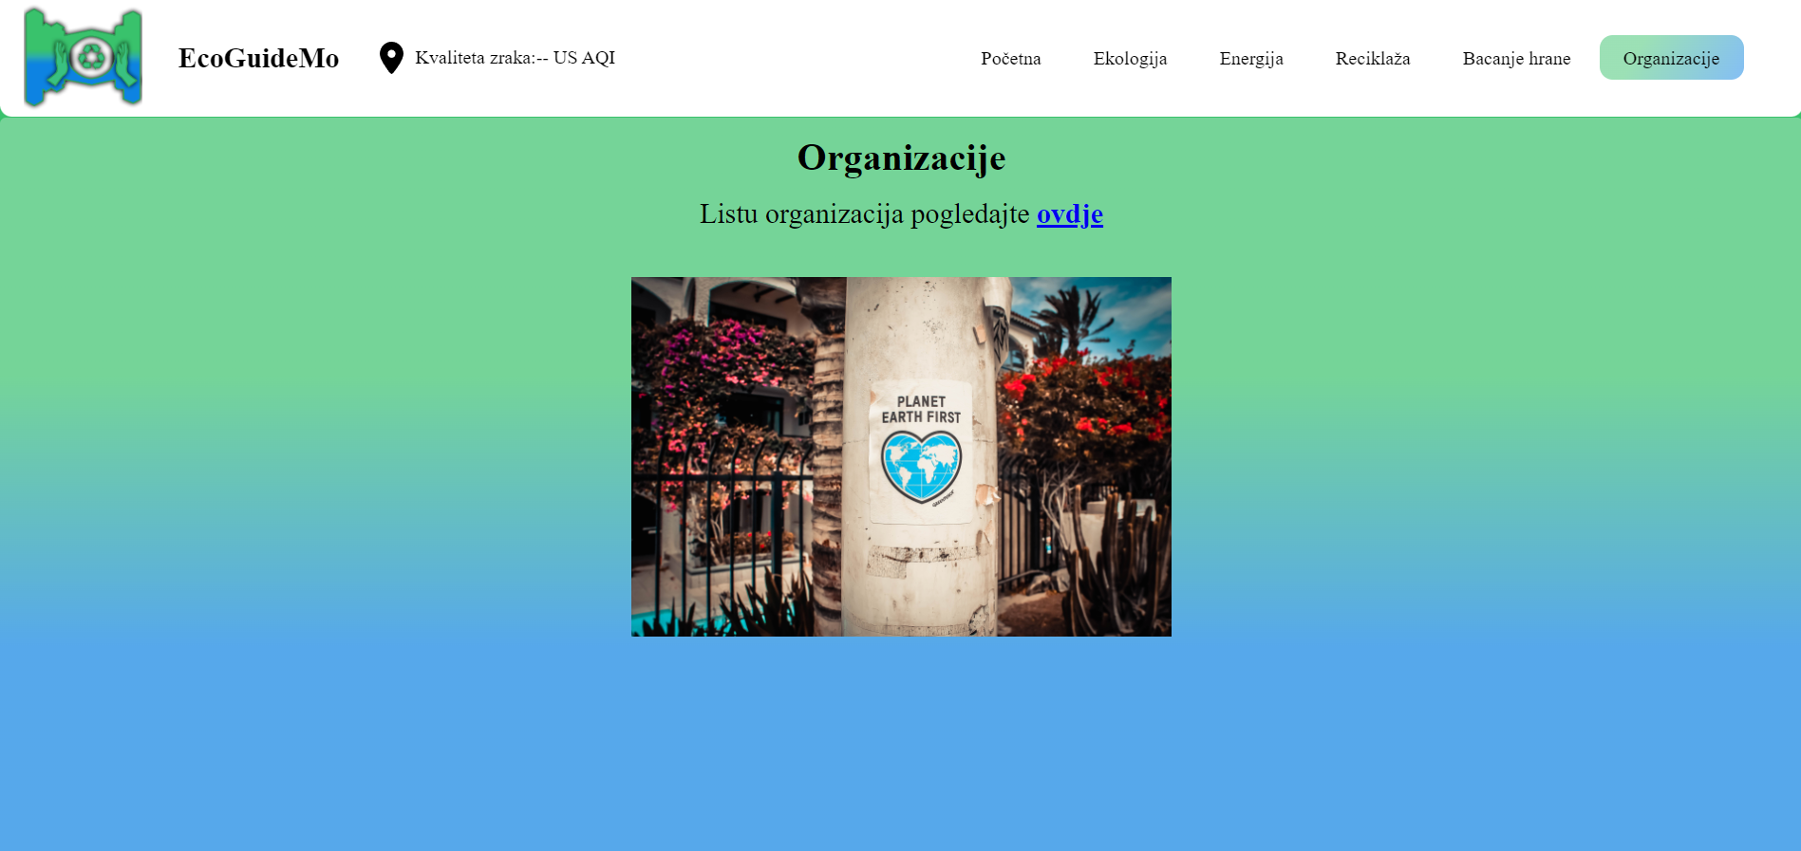
Organizacije
Lista organizacija
Lokacije organizacija
Kontakti organizacija

